Slide 1


SHOPEE
Shopee电商平台实训课程
任务一
Shopee平台店铺入驻指导

Slide 2
教学目标
知识目标
Knowledge goals
1.熟悉店铺入驻的流程。
技能目标
skill goals
1.能够完成在shopee注册成为卖家。
2.能够设置店铺基础信息。

Slide 3


任务导入
本次任务预计时间
20min
吴总是一家服装实体店的老板，多年来业务遍及全国，由于经营状况良好，有意扩大经营规模，结合Shopee平台的入驻条件和要求，吴总决定入驻shopee跨境电商平台并聘请A职业技术学院的学生小吴负责shopee店铺的管理与经营，首先，小吴需要以公司的名义注册Shopee平台的账号。
小吴该怎么完成店铺入驻？

Slide 4
任务描述
本次任务预计时间
20min
在开始Shopee店铺经营之前，首先要在平台上注册成为卖家，需要小吴需提前准备好本土手机号码、银行卡号及企业注册号等基础材料，并在Shopee平台上完成卖家注册。

Slide 5
任务属性
岗位属性
·本任务可以培养跨境电商运营专员岗位的电子商务平台使用能力。
·本任务可以培养跨境电商运营专员岗位的店铺注册能力。
1
Job attributes
课程属性
·本任务适用于《跨境电子商务（530702）》专业—《跨境电子商务基础》课程。
·本任务适用于《跨境电子商务（530702）》专业—《跨境电商运营》课程。
2
Course attributes
TikTok
赛项属性
·本任务有助于《全国职业院校技能大赛-ZZ020电子商务运营赛项》
模块一：网店开设装修-任务1：网店规划与注册的学习。
3
Event attributes
任务属性
职业考试
·本任务有助于《电子商务师五级》职业考试的学习。
4
Vocational Examination
Task
Properties
实训任务
·本任务属于实训任务，学习结束后将进行实操训练。
5
Simulation Tasks

Slide 6
SHOPEE
任务实施
01
02
03
04
05
卖家
中心
注册
界面
验证
手机号
登录
账户
开始
注册
Seller
Centre
Sign
Up
Verify
Phone No.
Login
Start Registration

Slide 7
SHOPEE
任务实施
06
07
08
09
10
卖家
信息
注册
企业
商店
信息
运输
渠道
提交
注册
Seller Information
Registered Business
Shop Information
Shipping Channel
Submit

Slide 8


01
卖家中心
Seller Centre

Slide 9
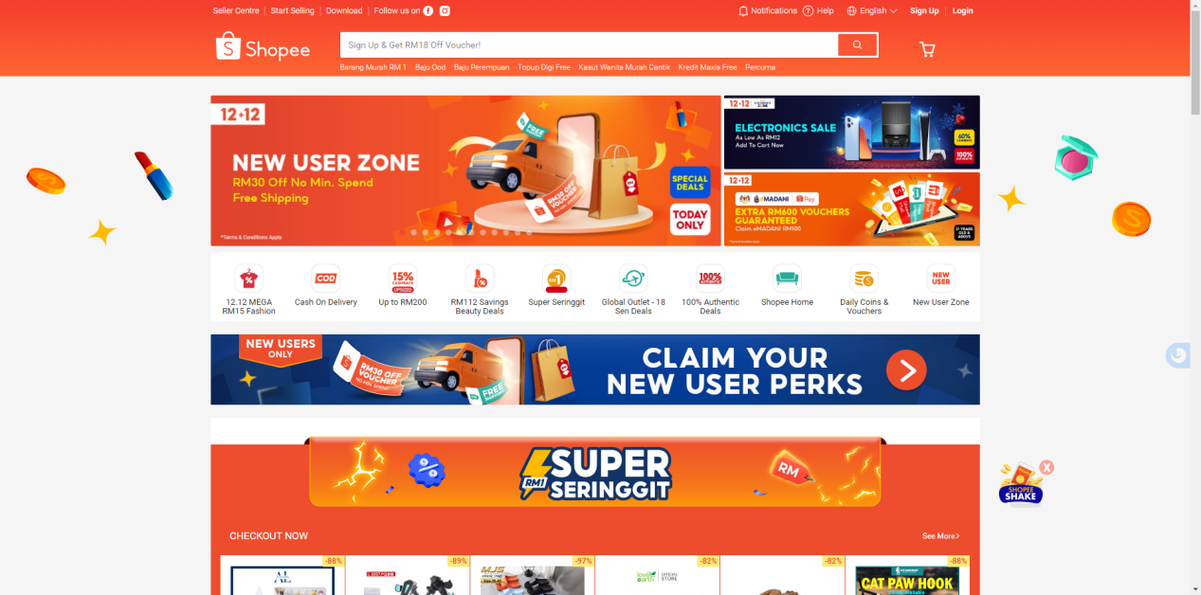
步骤一 卖家中心
1【卖家中心（Seller Centre）】
访问虾皮的官方网站，进入【卖家中心（Seller Centre）】。

Slide 10
02
注册界面
Sign Up

Slide 11
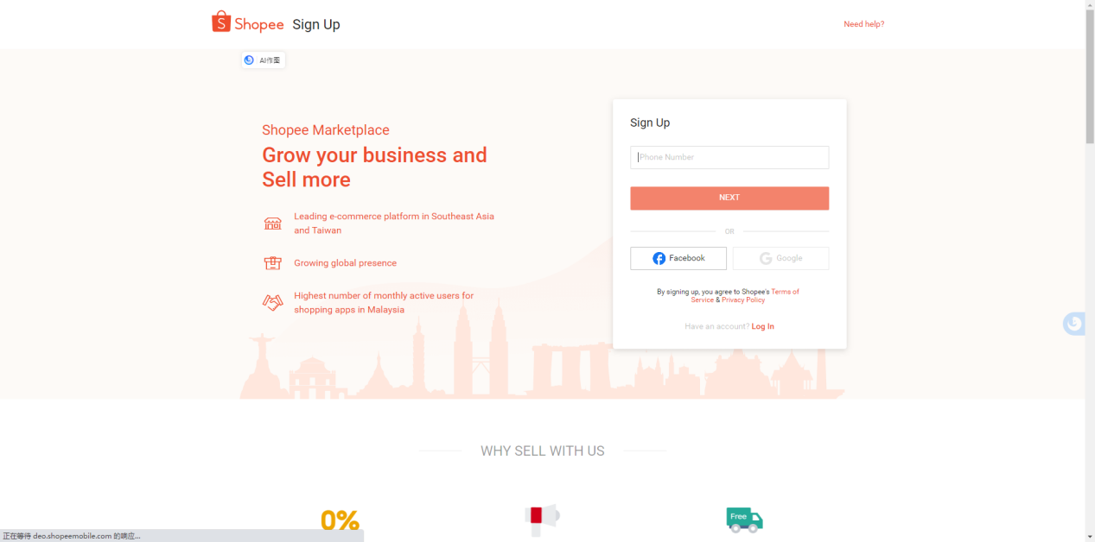
步骤二 注册界面
1【注册界面（Sign Up）】
在【注册界面（Sign Up）】，输入手机号注册。输入注册站当地手机号，例如，输入马来西亚手机号，接收并输入验证码以验证身份。

Slide 12
03
验证手机号
Verify Phone No.

Slide 13
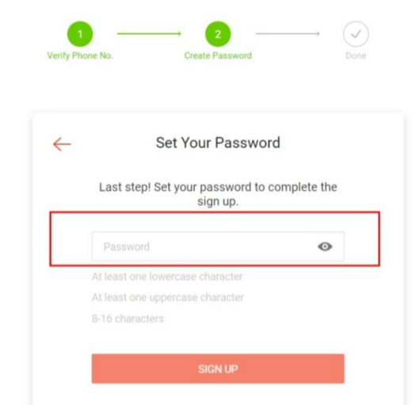
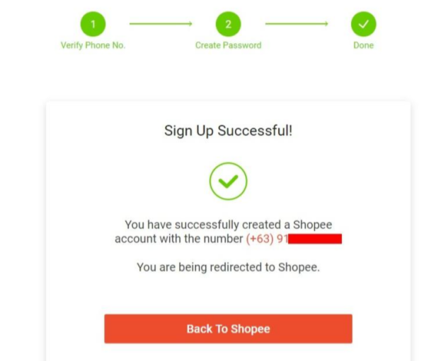
步骤三 验证手机号
1【验证手机号（Verify Phone No.）】
在【验证手机号（Verify Phone No.）】栏，填写验证码，在【创建密码（Create Password）】处为虾皮账号设置一个安全的密码，单击下方注册【（Sing Up）】，完成注册。

Slide 14
04
卖家中心
Seller Centre

Slide 15
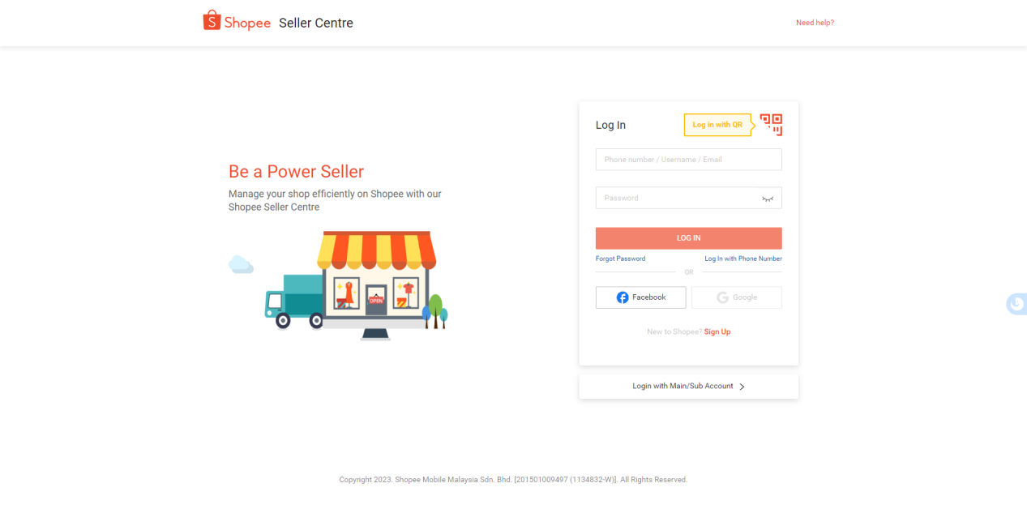
步骤四 卖家中心
1【卖家中心（Seller Centre）】
进入【卖家中心（Seller Centre）】，输入账号、密码，登录shopee账户。

Slide 16
05
开始注册
Start Registration

Slide 17
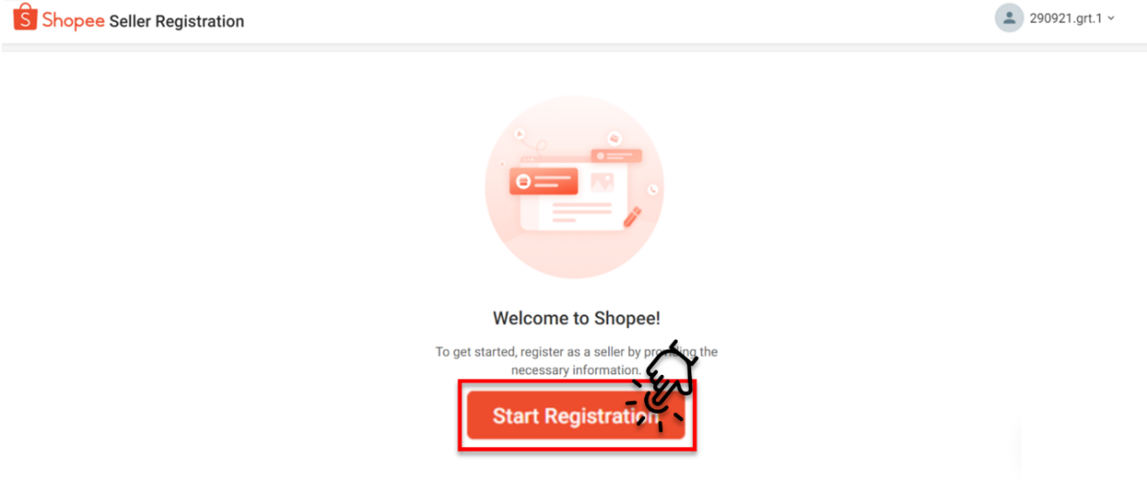
步骤五 开始注册
1【开始注册（Start Registration）】
未注册成为卖家的账户，将被引导至【卖家注册（Seller Registration）】页面。点击【开始注册（Start Registration）】

Slide 18
06
卖家信息
Seller Information

Slide 19
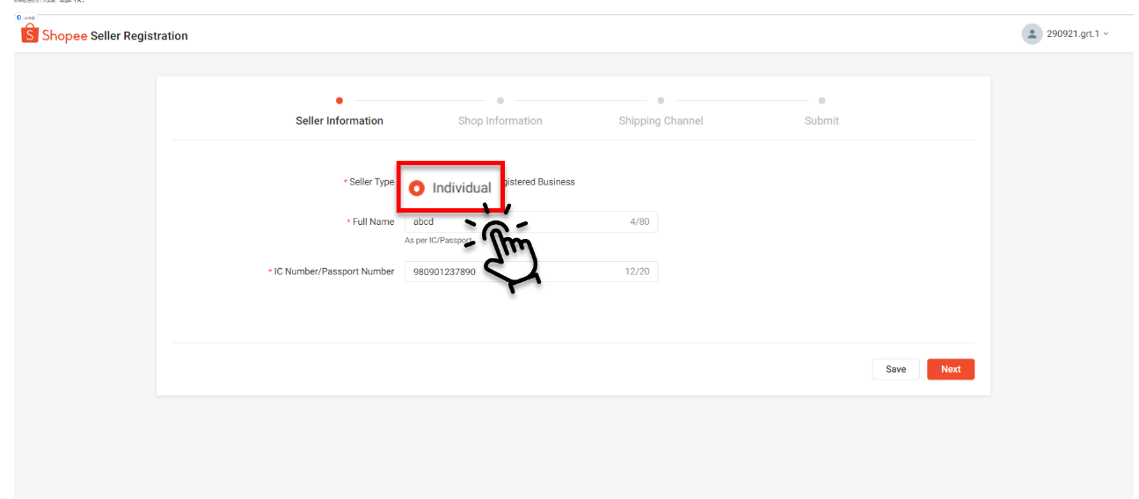
步骤六 卖家信息
1【卖家信息（Seller Information）】
输入【卖家信息（Seller Information）】：如果您注册为个人卖家，在【卖家类型（Seller Type）】选择【个人（Individual）】，并【填写全名（Full Name）】【身份证号/护照号（IC Number/Passport Number）】。

Slide 20
07
注册企业
Registered Business

Slide 21
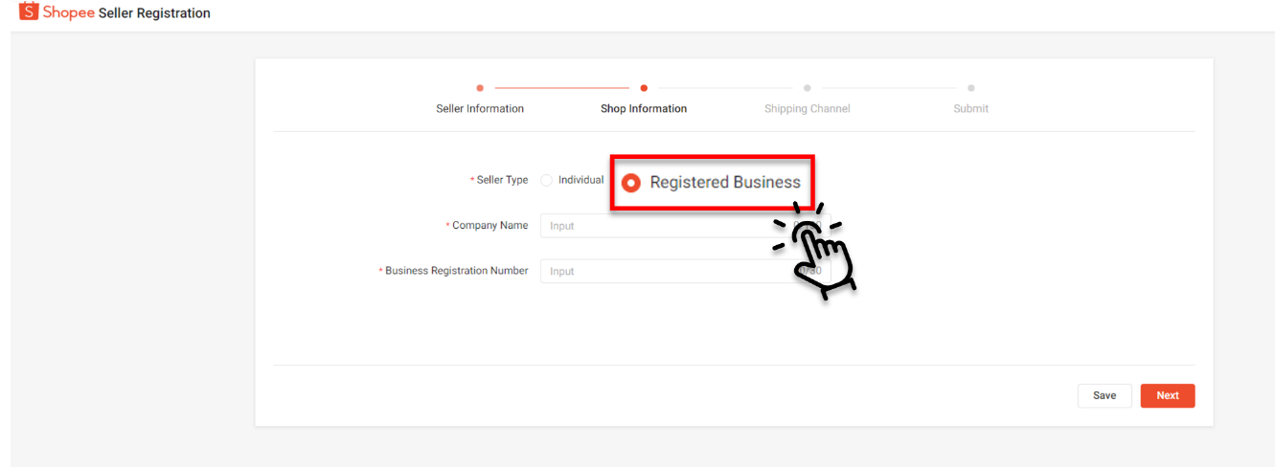
步骤七 注册企业
1【注册企业（Registered Business）】
如果您是从企业/公司注册，请选择“注册企业” 【（Registered Business）】（请准备好您的企业注册号），填写【公司名称（Company Name）】和【企业注册号（Business Registration Number）】，输入后点击【下一步（Next）】。

Slide 22
08
商店信息
Shop Information

Slide 23
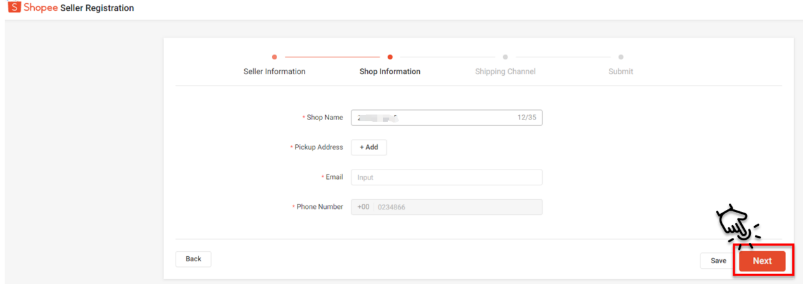
步骤八 商店信息
1【商店信息（Shop Information）】
继续输入您的【商店信息（Shop Information）】。包括【店铺名称（Shop Name）】、【收货地址（Pickup Address）】、【电子邮箱（Email）】。

Slide 24
09
运输渠道
Shipping Channel

Slide 25
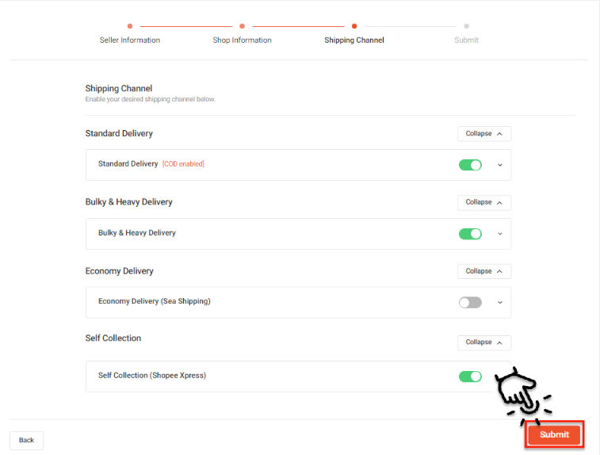
步骤九 运输渠道
1【运输渠道（Shipping Channel）】
选择首选的【运输渠道（Shipping Channel）】。您的商店需要至少开启 1 个运输渠道。
标准配送将自动启用，并且将根据您的取货地址自动为您分配物流合作伙伴。
自2023年3月21日起，大件重货配送通道将自动启用，并根据您的提货地址为您分配物流合作伙伴。

Slide 26
10
提交注册
Submit

Slide 27
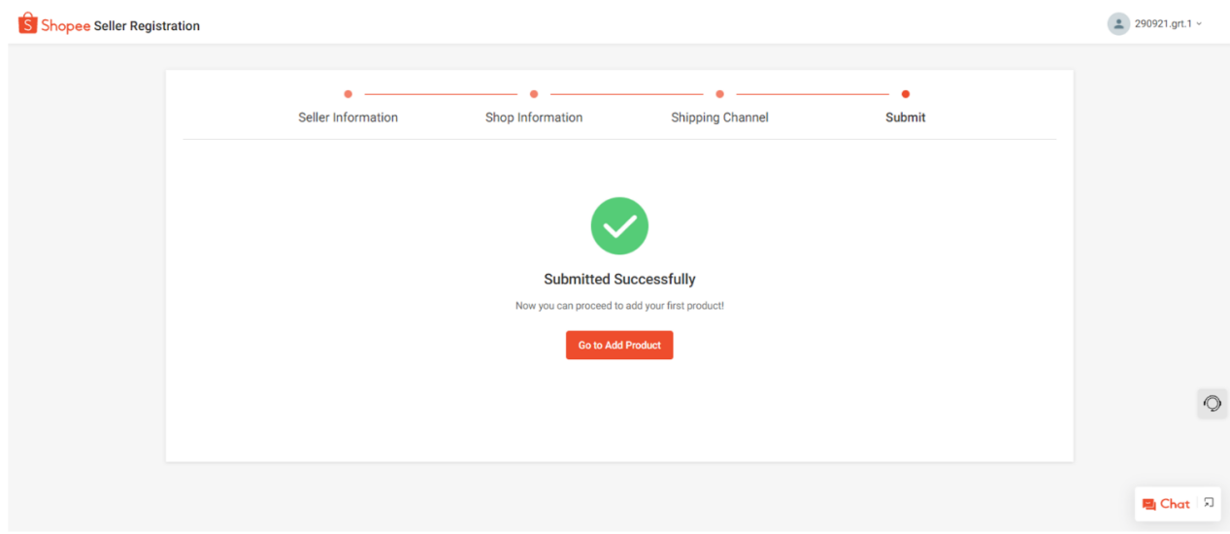
步骤十 提交注册
1【提交（Submit）】
单击【提交（Submit）】即可完成店铺注册。

Slide 28
任务实训
请同学们在TikTok Shop虚拟仿真实训平台上完成如下实训任务：
实训素材：
提供本土手机号、银行卡、企业注册号、法人身份信息、营业执照。
实训要求：
1.使用本土手机号，在模拟实训平台注册shopee账户。
2.利用所提供的素材，根据Shopee平台规则，上传注册信息，完成卖家注册。

Slide 29
SHOPEE
Shopee电商平台实训课程
恭喜你
完成本任务的学习
Congratulations to you

